Slide 1
MHW3
Nome Cognome Carmelo Angelo Federico Ragusa
Matricola 1000004604
Data 30/04/2022

Slide 2
Descrizione del progetto e delle APIs
Il sito web da me presentato è costituito da 3 API (2 con meccanismo di autenticazione tramite API KEY e 1 tramite OAUTH2)
Le 2 API con autenticazione API KEY di OpenWeather permettono una di conoscere le coordinate geografiche del luogo cercato, mentre l’altra fornisce i il meteo del luogo individuato grazie alle coordinate precedenti (entrambi i risultati sono restituiti di default in formato JSON);
L’ API Playlist con autenticazione OAUTH2 è fornita da Spotify e permette di conoscere varie informazioni, recuperate in formato JSON, riguardo le playlist di Spotify, in particolare anche l’immagine di copertina

Slide 3
OpenWeather APIs
Le due APIs di OpenWeather utilizzate per le coordinate geografiche e il meteo locale sono rispettivamente: «Geocoding API» e «Current Weather Data»

Slide 4
OpenWeather APIs: Autenticazione
L’autenticazione usata per le due APIs precedentemente descritte è del tipo «API Key». Questa Key si ottiene registrandosi al loro servizio di API: per ogni richiesta alle loro APIs (fetch) bisogna autenticarsi passando come parametro all’argomento della fetch la suddetta Key. Questo è mostrato nella slide successiva che mostra il formato della richiesta

Slide 5
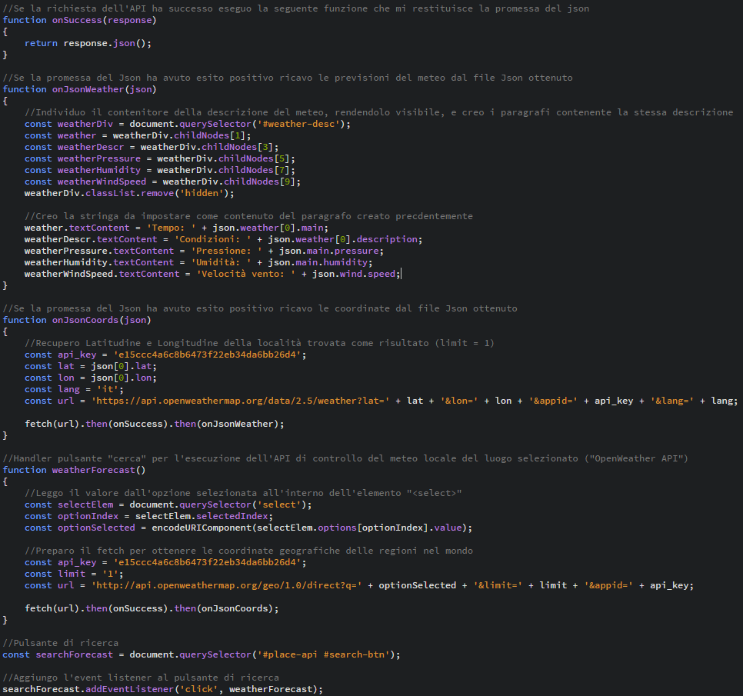

OpenWeather APIs: Richieste
Richeista HTTP per ottenere i risultati del meteo locale (effettuata nel then della json della richiesta precedente).
Parametri alla fetch passati nell’url: «lat» e «lon» che sono informazioni sulla latitudine e logitudine ricavati dal JSON di risposta dalla fetch precedente; «api_key» la Key; «lang» la lingua del json di risposta dell’API
Richiesta HTTP per ottenere le coordinate geografiche. Parametri alla fetch passati nell’url: «optionSelected» che sta per il testo per effettuare la query di ricerca del luogo, ottenuto dall’HTML; «limit» che limita il numero di risultati nella risposta json (formato di risposta di default) e «api_key» la Key di autenticazione
«optionSelected»

Slide 6
OpenWeather APIs: Risposte(1)
Risposta JSON dell’API di «Current Weather Data». Estrapolo le informazioni dai campi del file Json inserendole come testo all’interno di paragrafi precedentemente creati nell’HTML.
Vedi esempio di file JSON di risposta di tale API nella slide successiva
Risposta JSON dell’API di «Geocoding»: recuperiamo dal file json ottenuto dalla promise della then «onSuccess» i campi «lat» e «lon», ovvero latitudine e longitudine.
Vedi esempio di file JSON di risposta di tale API nella slide successiva

Slide 7
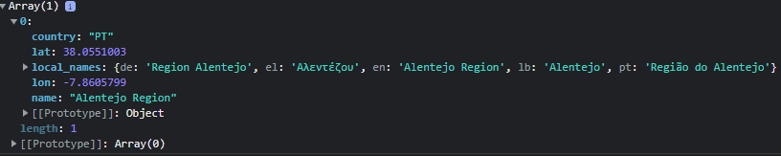
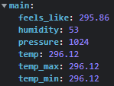
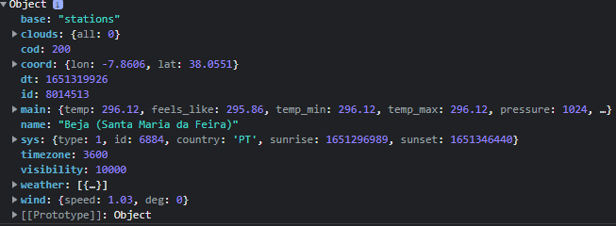
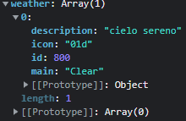
OpenWeather APIs: Risposte(2)
Esempio di risposta JSON «Geocoding API»: ritorna un vettore di «limit» risultati corrispondenti alla query di ricerca, dove «limit» è il numero massimo di risultati riportati (indicato nella richiesta dell’API)
Esempio di risposta JSON «Current Weather Data» che fornisce le informazioni principali sul meteo delle coordinate del luogo trovato con l’API precedente

Slide 8
OpenWeather APIs: implementazione sito (1)
Le due APIs OpenWeather sono state incluse nel sito attraverso il <div> con id «activate-places-api» che, al click, rivela il <div> con id «place», nascosto di default. Al suo interno tramite il pulsante «Cerca» realizzato al suo interno e le opzioni scritte all’interno del soprastante tag HTML <select> chiamo da javascript la funzione «weatherForecast», la quale si occupa di eseguire le richieste alle due APIs. I risultati sono infine mostrati nel <div> con id «weather-desc», nascosto anch’esso di default. Ciascuna informazione è scritta all’interno di un apposito paragrafo all’interno del <div> precedente

Slide 9
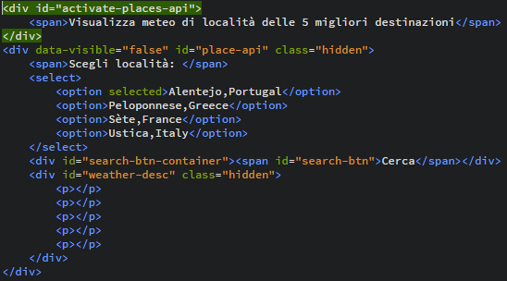
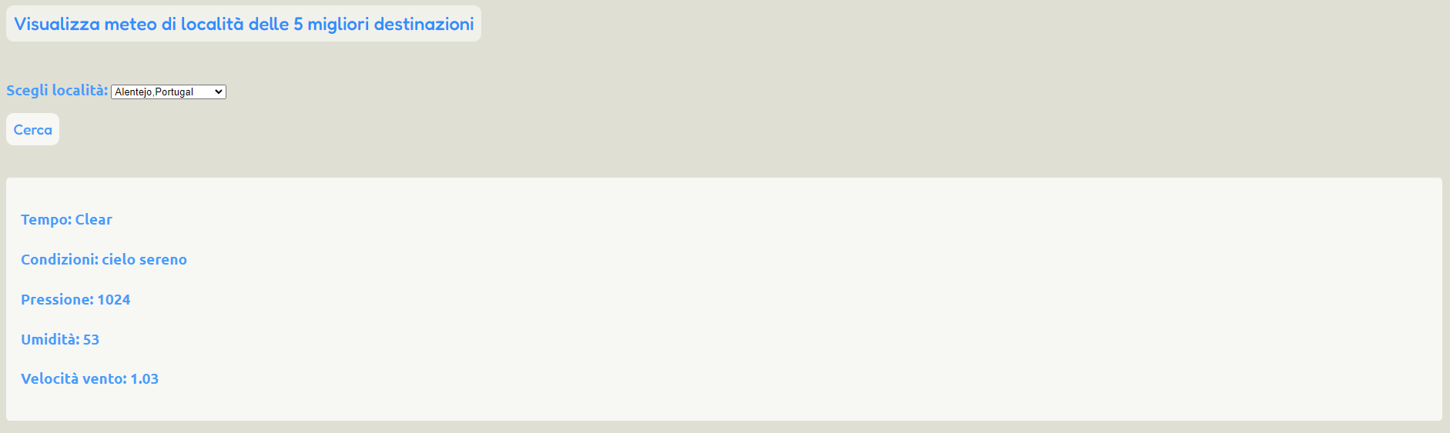
OpenWeather APIs: implementazione sito (2)

Slide 10
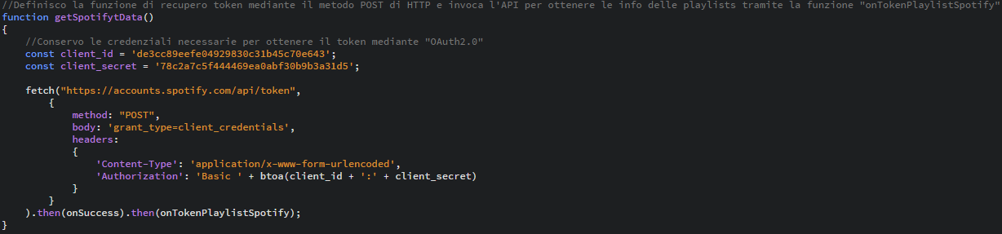
Spotify API: Autenticazione OAuth2 (Richiesta token)
L’API di Spotify utilizza il sistema di autenticazione OAuth2, il quale si basa sul ricevere un token tramite una richiesta (fetch) alla quale si passano come parametri di autenticazione nell’header della richiesta HTTP di tipo POST le proprie credenziali fornite da Spotify API (client_id e client_secret), nel campo «Authorization». È necessario passare tali credenziali in base 64, risultato raggiunto tramite la funzione btoa() che segue la stringa «Basic »
La funzione onSuccess è sempre la stessa funzione definita per le richieste delle APIs precedenti

Slide 11
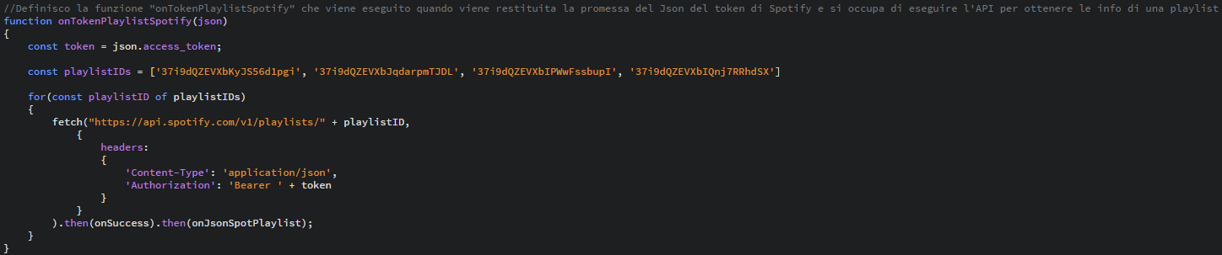
Spotify API: Autenticazione OAuth2 (Risposta token)
La risposta alla richiesta del token è un file JSON in cui la stringa del token corrisponde al campo «access_token»

Slide 12
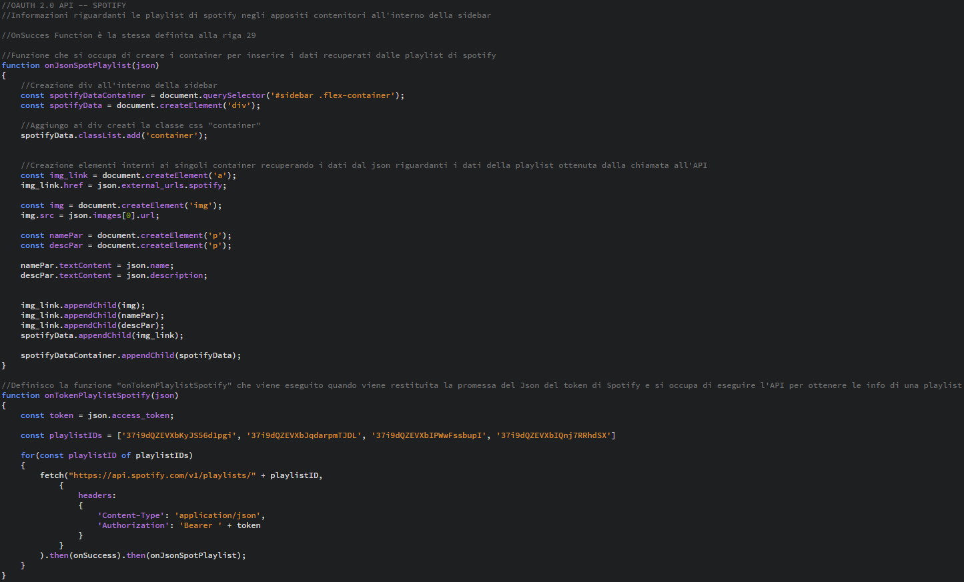
Spotify API: Richiesta Playlist API
Si effettuano 4 richieste alla API Playlist di Spotify passando gli ID delle playlist da un vettore all’interno dell’argomento della fetch («playlistID»). Il tipo di richiesta HTTP per ottenere i dati di una playlist è di tipo GET. Il campo «Authorization» dell’header della richiesta è costituito dalla stringa «Bearer » più il token restituito dalla richiesta precedente. «Content-type» specifica il formato desiderato della risposta (in questo caso è JSON)

Slide 13
Spotify API: Risposta Playlist API (1)
La risposta ad ogni richiesta della Playlist API è un file JSON. Accedo ai campi del JSON riguardanti la copertina, il titolo, la descrizione e il link della Playlist di Spotify cercata. Dopo aver ottenuto tali informazioni le inserisco all’interno di un apposito <div>, creato da script, sempre in elementi opportunamente creati

Slide 14
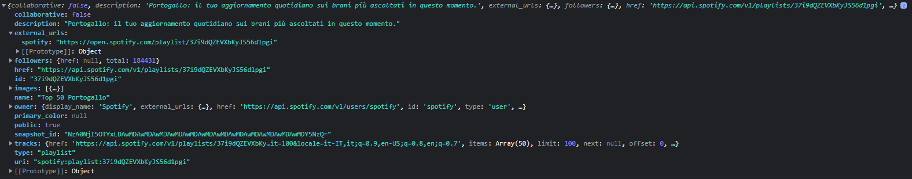
Spotify API: Risposta Playlist API (2)
La risposta ad ogni richiesta della Playlist API è un file JSON. Accedo ai campi del JSON riguardanti la copertina, il titolo, la descrizione e il link della Playlist di Spotify cercata

Slide 15
Spotify API: implementazione sito (1)
L’API di Spotify è implementata all’interno di una sidebar accessibile attraverso il bottone a sinistra della navbar con scritto «Spotify Playlist Trip». All’interno di questa sidebar abbiamo un <div> di classe «flex-container» che si occuperà di contenere e disporre i <div> di classe «container» creati per ogni risposta della Playlist API di Spotify mediante il codice Javascript

Slide 16


Spotify API: Implementazione sito (2)

Slide 17
Ulteriori Informazioni:
Per ulteriori informazioni è possibile leggere i commenti presenti all’interno del file «script.js»

